Slide 1
HRVATSKI JEZIK
Tema: voda
Ishodi:
Učenik sluša/čita književni tekst, izražava o čemu tekst govori i prepoznaje književne tekstove prema obliku u skladu s jezičnim razvojem i dobi (B.1.2.).
Autorica: NATALIJA MIHELIN, učiteljica razredne nastave – mentor,
I. osnovna škola Dugave, Zagreb

Slide 2
ŠTO SE OD VODE PRAVI
ZVONIMIR BALOG

Slide 3
Potreban materijal
Trag u priči, 117. stranica
bilježnica

Slide 4
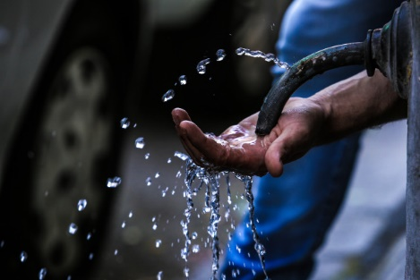
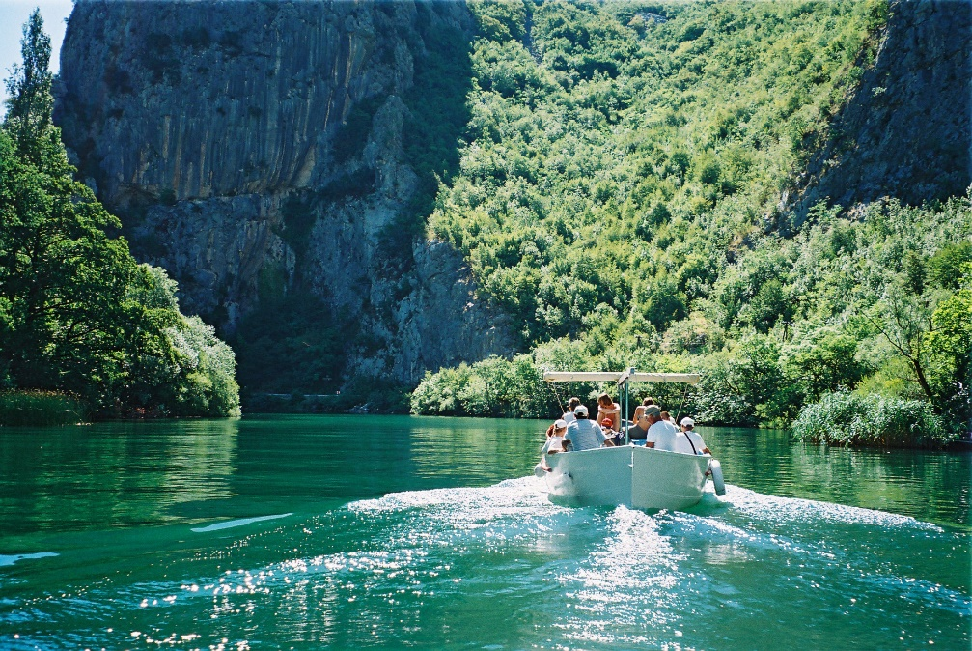
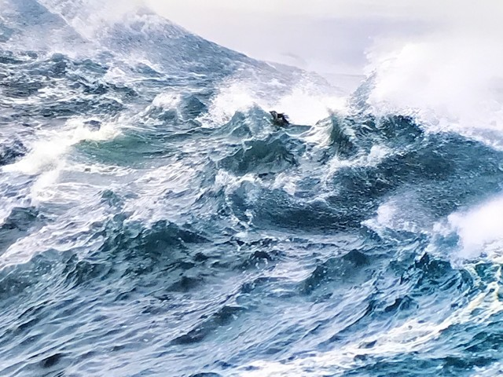
PROMOTRI.

Slide 5
POKUŠAJ ODGOVORITI NA SLJEDEĆA PITANJA.
ZA ŠTO SE KORISTIMO VODOM?
KAKO ČUVAMO VODU?
ZAŠTO JE VODU VAŽNO ČUVATI?

Slide 6
Poslušaj sljedeću pjesmu.
(pjesma je u čitanci na stranici 107.)

Slide 7

Što se od vode pravi
OD VODE SE PRAVE TRAVE,
VODENE ZATIM GLAVE,
VODNICI, VODOZEMCI,
VODENKONJIC, VODENJACI,
VODOVODI, VINOVODI,
DOVODI, SPROVODI,
ZAVODI, VOJVODE,
NADVOJVODE, VODOMARI,
JOŠ I MNOGE DRUGE STVARI.
RAZUMIJE SE,
TO UVIJEK NIJE SAMO VODA,
JOŠ SE VODI NEŠTO DODA.
ZVONIMIR BALOG

Slide 8
ŠTO SI PRIMIJETIO/PRIMIJETILA SLUŠAJUĆI PJESMU?
KOJA SE RIJEČ PONAVLJA?
PONAVLJA SE RIJEČ VODA.
U KOJIM RIJEČIMA SE PONAVLJA RIJEČ VODA?
PRONAĐI U PJESMI.
VODENE, VODNICI, VODOZEMCI, ODVODI, DOVODI, SPROVODI…

Slide 9
POKUŠAJ SE I TI POIGRATI RIJEČIMA.
OSMISLI I TI ŠTO VIŠE RIJEČI KOJE ĆE IMATI JEDAN ZAJEDNIČKI DIO.
EVO NEKOLIKO PRIMJERA:
ROĐENDAN, DAN, ZGUBIDAN, DANIJELA, DANTE, DANICA, IMENDAN..
RUKAVICE, RUKOHVAT, PORUKA, RUKAVAC..
MAJKA, MAJČINSKI, MAJA, ZMAJ, MAJONEZA…
MODA, VODA, HODA, RODA, LADA, ČOKOLADA, NADA…

Slide 10
OTVORI BILJEŽNICU.
NAPIŠI.
ŠTO SE OD VODE PRAVI
ZVONIMIR BALOG

Slide 11
POIGRAJ SE S DIJELOM RIJEČI MA.
NAPIŠI ŠTO VIŠE RIJEČI KOJE U SEBI IMAJU MA.
Umjesto ma možeš izmisliti bilo koju drugu riječ ili njezin dio.
ruka – poruka, ta – tamara, sun – sunčana
MOŽE BITI I ZEMLJA, OBZIROM DA JE DANAS SVJETSKI DAN PLANETA ZEMLJE.

Slide 12

Odlično!
Ako si napisao/napisala možeš u igru.

